Slide 1
Název prezentace
Název projektu | Rozvoj vzdělávání na Slezské univerzitě v Opavě
Registrační číslo projektu | CZ.02.2.69/0.0./0.0/16_015/0002400
Prezentace předmětu:
MANAŽERSKÉ DOVEDNOSTI V MEZIGENERAČNÍM TÝMU
Vyučující:
Mgr. Dagmar Svobodová, Ph.D.
Ing. Zuzana Palová

Slide 2
Úvod do práce v mezigeneračním týmu – Mezigenerační konflikty a spolupráce
Co jsou mezigenerační konflikty?
Jak vypadá mezigenerační spolupráce?
Co je to Age management?
.
Struktura přednášky

Slide 3
Úvod do práce v mezigeneračním týmu – Mezigenerační konflikty a spolupráce
Cílem přednášky je:
Cílem přednášky je seznámit studenty s mezigeneračními konflikty a spoluprací.
.

Slide 4
Mezigenerační konflikty
Problémy mezigeneračních konfliktů většinou vznikají v důsledku předpojatosti rozdílných generací vůči sobě navzájem a trvání na nejrůznějších, byť i nepravdivých klišé.
Většina mezigeneračních konfliktů vychází z pokřiveného názoru a předpojatých představ o jiných generacích, především se jedná o povýšení těchto představ na jedinou pravdu.
Přístupy ke konfliktům jsou různé, může se jednat o psychologický, hodnotový, zájmový, postojový atd.

Slide 5
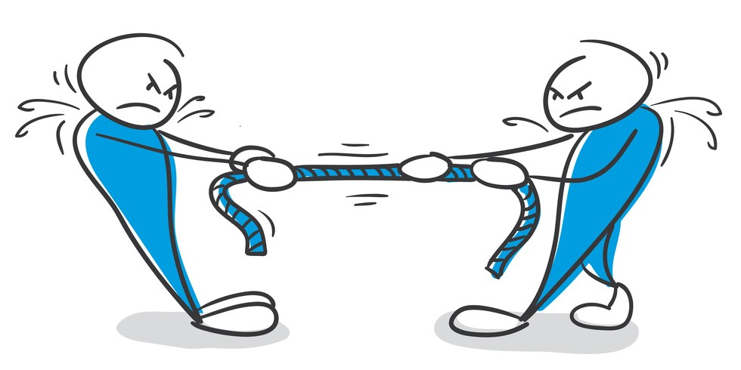
Základní roviny konfliktu
Porozumění konfliktu
definice konfliktu,
postoje ke konfliktu,
cyklus konfliktu,
typy konfliktů.
Vyhrocení konfliktu zodpovídá:
příčiny konfliktů,
druhy konfliktů,
prolomení konfliktů.

Slide 6
Základní roviny konfliktu II
Přístupy ke konfliktu, kam patří:
únik,
přizpůsobení,
konfrontace,
souboj.
Řešení konfliktu, zahrnuje situace:
řešení problému,
kompromis,
dohoda.

Slide 7
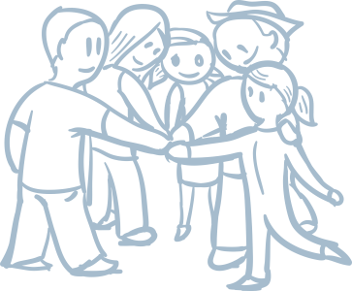
Mezigenerační spolupráce
Mezigenerační spolupráce je velmi široké téma, které zasahuje mnoho aktivit napříč společností.
Dobrá komunikace mezi jednotlivými generacemi má pozitivní dopad nejen na kvalitu rodinného života, ale je také velmi přínosná především v sociálních a zdravotních službách.

Slide 8
Spolupráce v mezigeneračním týmu
V tomto pojetí dochází k týmovému učení (Janišová a Křivánek, 2013), které nám pomáhá odpovědět na otázky typu:
Jsou v našem týmu rozdíly a konflikty řešeny otevřeně?
Povzbuzujeme členy týmu k aktivní účasti a vyjadřování názorů?
Navrhují členové týmu sami návrhy na řešení, anebo čekají na názory lídra či ostatních?
Když tým přijímá řešení, vytváří pocit rovnosti a přátelskou atmosféru pro všechny členy?

Slide 9
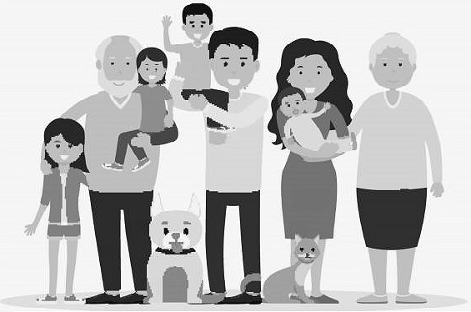
Mezigenerační solidarita
Jak ji uplatnit v týmu?

Slide 10
Generační diverzita
Generační diverzita je v současné době velmi častým jevem v týmové práci.
Podle sociologických a demografických průzkumů je možné lidskou populaci v období od 40. let minulého století až po současnost dělit do šesti generací

Slide 11
Baby boomers
Pro lidi narozené v tomto období je charakteristická vysoká míra individualismu, egocentričnosti a soutěživosti (Tolbize, 2008).
„Život je práce“
Tato generace považuje za zásadní: „svědomitost, pracovitost, píli a sebeobětování a započala trend workoholismus“ (Bursh, 2014.)
Právě kvůli vysokému pracovnímu nasazení potřebuje tato generace i nějaké osobní uspokojení, které jí poskytuje práce, a to ve smyslu sounáležitosti a propojení.

Slide 12
Generace X
Na rozdíl od baby boommers, pro kterou byl hnacím motorem pracovní úspěch, kterému se podřizoval jejich osobní život, má generace X jiné uspořádání hodnot.
Rovnováha mezi osobním a pracovním životem, kdy rodina je na prvním místě.
„Pracujeme, abychom žili!“
Tato generace je podnikavá a ochotná přijímat riziko, rychle se rozhoduje a vyhledává nové příležitosti.

Slide 13
Generace Y
Nejvíce charakteristické pro tuto generaci je jejich technická zdatnost a technologická závislost.
Je schopna využívat velké množství zdrojů a při řešení problémů filtrovat podstatné informace, které vedou k řešení problému.
„Digitální generace“.
Vzdělání považuje za klíč k úspěchu a chce se vzdělávat celoživotně.
Potřebuje každodenní zpětnou vazbu, kdy pochvalu popřípadě odměnu očekává bezprostředně po odvedeném výkonu.

Slide 14
Generace Z
Tato generace vyrůstala v odlišném konceptu rodiny, než ve kterém byly vychovány generace předchozí.
Tato generace je považována za technologicky nejgramotnější generaci, a to z důvodu toho, že technologii vnímá jako něco co zde bylo a jejich používání je pro ni zcela intuitivní a přirozené.
Tato generace se již nechce učit veškerá data zpaměti, a to především z důvodu jejich okamžité dostupnosti.

Slide 15
Generace alfa
Generace Alfa má už od raného dětství díky internetu snadný přístup k širokému spektru informací.
Bude vyrůstat v době stárnoucí populace a bude o ni pečovat.
Očekává se její vyšší míra vzdělanosti, protože s učením skončí později než generace předchozí.

Slide 16
Generační rozdíly při práci v týmu
Generace X preferuje neformálnost a rovnováhu mezi prací a osobním životem.
Mladší lidé ke své práci a jednání nevyžadují osobní kontakt, což vede ke zvýšení flexibility při výkonu práce.
Starší pracovníci hodnotí množství času, které stráví v práci, kdežto mladší pracovníci se zaměřují na kvalitu vykonané práce, oproti tomu, kolik času se tomu věnují.

Slide 17
Generační rozdíly při práci v týmu II
Mladí pracovníci považují za problém, pokud ve své kariéře nedosahují takového kariérního postupu, jaký by si představovali, a to proto, že na těchto místech stále setrvávají starší pracovníci.
Starší zaměstnanci preferují jistotu a stabilitu v jednom zaměstnání. V nárocích na mzdu jsou realističtější.

Slide 18
Mezigenerační učení
stárnutí, hodnot a aspirací,
o světě, lidech, historii, sociálních událostech nebo
sdílejí své zkušenosti a rozvíjejí akademické znalosti.

Slide 19
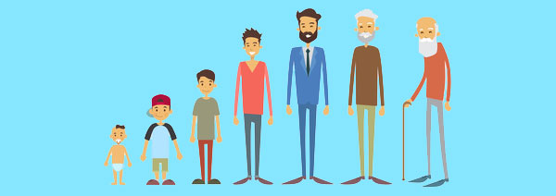
Age management
Age management představuje komplexní nástroj řízení organice, který zohledňuje věk, schopnosti a potenciál všech zaměstnanců.

Slide 20
Profesní seniorita
Program Profesní seniorita v rámci on-line kurzu „Budujte úspěšnou kariéru v jakémkoli věku“
https://www.seduo.cz/budujte-uspesnou-karieru-v-jakemkoli-veku?utm_campaign=2016-10-04-age-management-budujte-uspesnou-karieru-v-jakemkoli-veku&utm_medium=email&utm_source=seduo.cz

Slide 21
Příklady mezigenerační spolupráce komunikace
Ježíškova vnoučata
Špatná mezigenerační spolupráce
Poznáváme společně
Mezigenerační bydlení - Archa

Slide 22
Shrnutí přednášky
Problémy mezigeneračních konfliktů většinou vznikají v důsledku předpojatosti rozdílných generací vůči sobě navzájem a trvání na nejrůznějších, byť i nepravdivých klišé.
Mezigenerační spolupráce je velmi široké téma, které zasahuje mnoho aktivit napříč společností. Samotná mezigenerační spolupráce závisí především na dobré komunikaci mezi jednotlivými generacemi.
Znalost generační diverzity je nezbytná pro tvorbu mezigeneračních týmů.
Age management pracuje s budováním diverzity pracovních týmů, kdy se jednotlivé generace mohou od sebe navzájem učit a dosahovat tak lepších výsledků.

